Slide 1
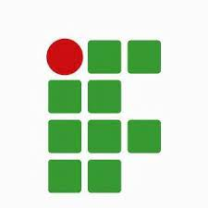
Instituto Federal de Educação, Ciência e Tecnologia do Pará – Campus Óbidos
Trabalho de Conclusão do Curso Técnico em Desenvolvimento de Sistemas
PYSYSBONE
UMA PROPOSTA DE FERRAMENTA DIDÁTICA VOLTADA PARA O TRANSTORNO DA DISCALCULIA NO ENSINO DA MATEMÁTICA
Autor: Márcio Moda
Orientador: Prof. Me Eduardo Tavares
Óbidos – PA - 11/2021

Slide 2
Sumário
Introdução
Objetivos
Justificativas
Corpo de Trabalho
Metodologia
Considerações Finais
Referências Bibliográficas

Slide 3
INTRODUÇÃO
O que é Discalculia?
O que se caracteriza Discalculia?
Há como elaborar uma proposta de intervenção utilizando recursos tecnológicos?

Slide 4
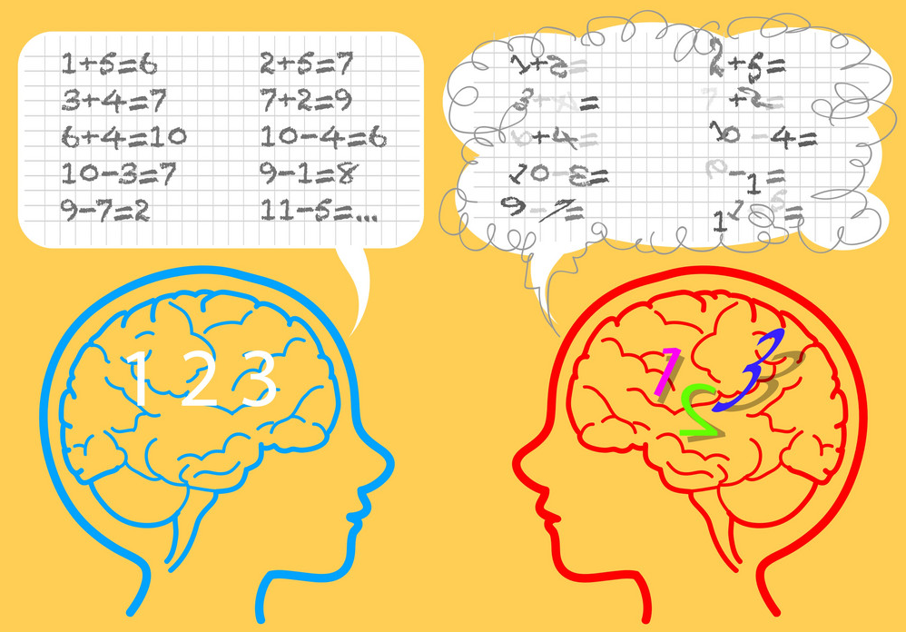
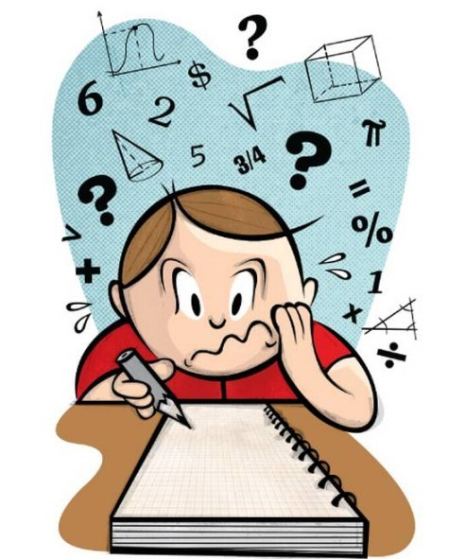
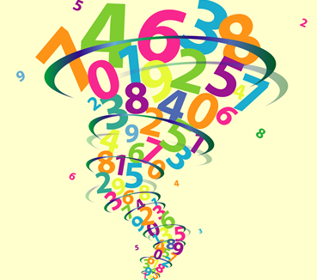
Figura1
Figura3
Figura2
Fontes; Retiradas da internet e adaptada pelo autor, disponível em
https://www.google.com/search?q=discalculia&source=lnms&tbm=isch&sa=X&ved=2ahUKEwjjt-3ToJ70AhUaGrkGHXLMAD4Q_AUoAXoECAEQAw&biw=1366&bih=620&dpr=1 acessado em 16/11/2021

Slide 5
JUSTIFICATIVAS
Peretti (2009) afirmou em sua pesquisa que esta doença é uma doença neurológica, ou seja, apresentam dificuldades em aprendizagem.
A Discalculia é semelhante à dislexia, tendo a dificuldade de leitura e escrita no aprendizado
Diante desde cenário, é possível empregar o uso da tecnologia para a elaboração de um protótipo de uma calculadora gráfica para alunos que apresentem transtornos discálculos.

Slide 6
CORPO DO TRABALHO
Engenharia e modelagem de Software;
XÉXEO, Modelagem de Sistemas(2007)
SOMMERVILLE, Engenharia de software(2007)
Educação na matemática e Discalculia
PASSOS, Dificuldade de Aprendizagem em Matemática: Discalculia(2011)
VIANA, Uso de aplicativos de smartphones para discalculia operacional (2014)

Slide 7
METODOLOGIA APLICADA
Processo de Desenvolvimento de Software
Descrição do Aplicativo
Tecnologias utilizadas para a elaboração do estudo
Prototipagem de Telas

Slide 8
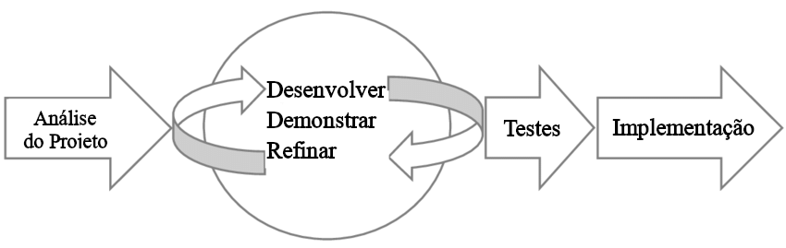
RAD – Rapid Application Development
(RAYMOND, 1999)
Fontes: Ilustração retirada da internet e adaptada pelo Autor https://kissflow.com/low-code/rad/rapid-application-development/
acesso em 31/10/2021

Slide 9





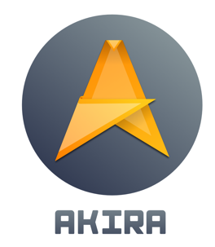

Identificação de Ferramentas

Slide 10
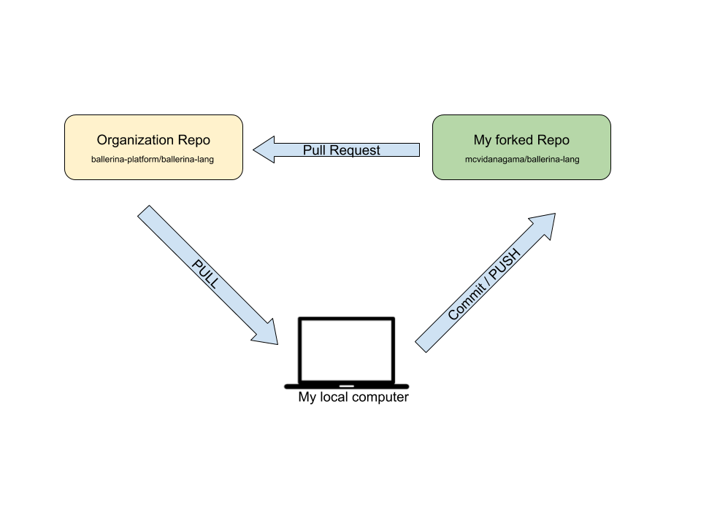
Repositório Original
https://github.com/sagemath/sage
Licença GLP 3 (GNU)

Slide 11
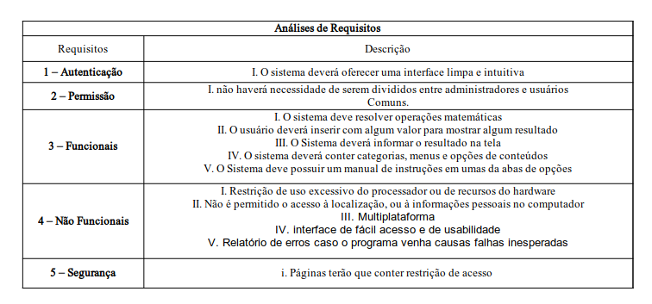
Definições de Requisitos

Slide 12
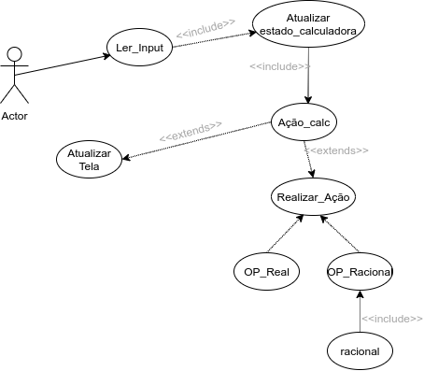
Diagrama de Casos de Uso

Slide 13
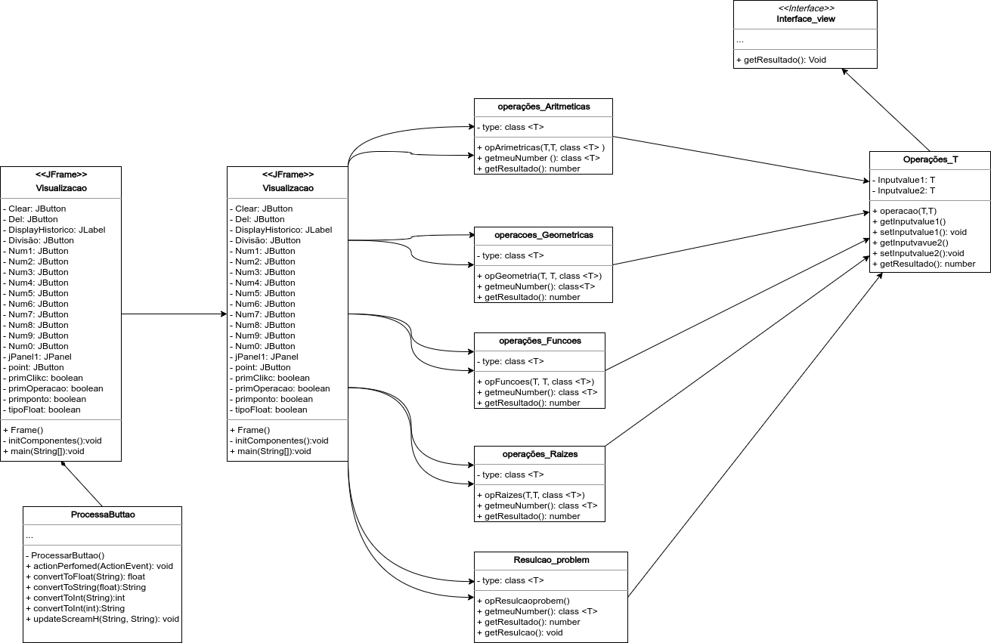
Diagrama de Classes

Slide 14
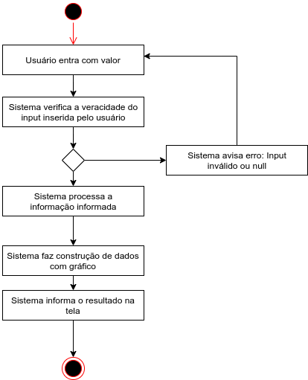
Diagramas de Atividades

Slide 15
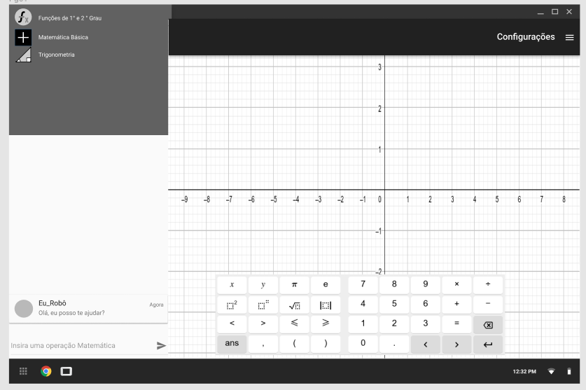
Fontes: Elaborado pelo autor

Slide 16
Considerações Finais
O trabalho presente foi executado até a etapa de Prototipagem.
Respondendo as questões levantadas no primeiro tópico das discussões.
Não menos muito importante, é esperado que este estudo possa ser disponibilizado para pesquisas relevantes nas bibliotecas dos campi dos Institutos Federais do Pará, como projetos de extensões sustentáveis.

Slide 17
“Um ser humano deve transformar informação em inteligência ou conhecimento. Tendemos a esquecer que nenhum computador jamais fará uma nova pergunta.”
Grace Hopper
“Usar recursos digitais não é garantia de aprendizagem. A tecnologia é mais uma ferramenta, que precisa do talento do professor , interesse do aluno e o acompanhamento da família!”
Rogério Joaquim
“Riqueza significa educação (...) competência (...), tecnologia. Riqueza é conhecimento. É um país rico aquele que não pode fazer um tijolo, ou um automóvel, ou um livro? Não, não é rico, penso eu.”
Mohammed Mannei

Slide 18
Referências Bibliográficas
ANDRADE, Maria Margarida. Introdução à metodologia do trabalho científico: elaboração de trabalhos na graduação. São Paulo: Atlas, 1999.
PERETTI, Lisiane; ZAGO, Adriane. Discalculia–transtorno de aprendizagem. Monografia – Universidade Regional Integrada do Alto Uruguai e das Missões. Erechim: URI, 2009.
SOMMERVILLE, Ian. Engenharia de software. 8 Ed. São Paulo: Pearson AddisonWesley, 2007.
XEXÉO, Geraldo Modelagem de Sistemas de Informação: Da Análise de Requisitos ao Modelo
de Interface. 1. Ed. 2007.

